Slide 2
শিক্ষক পরিচিতি
মোঃ মাকসুদুর রহমান
সহকারী শিক্ষক
(ইসলাম ও নৈতিক শিক্ষা )
দিদার মডেল হাই স্কুল,
আদর্শ সদর, কুমিল্লা।
মোবাইলঃ 01815423317
ই-মেইলঃ maksudurrahman1990@gmail.com

Slide 3
পাঠ পরিচিতি
২য় অধ্যায়
পাঠ ৮

Slide 4
শিখনফল
এ পাঠ শেষে আমরা-
সূরা ইনশিরাহ শুদ্ধভাবে মুখস্ত বলতে পারব।
এ সূরার অর্থ ও পটভূমিসহ (শানে নুযুল) শিক্ষা বর্ণনা করতে পারব।
সূরা ইনশিরাহর শিক্ষা নিজ জীবনে প্রয়োগ করতে পারব।

Slide 5
সূরা আল-ইনশিরাহ
পরিচয়
মক্কি সূরা
আয়াত সংখ্যা ৮
৯৪ তম সূরা
নাশরাহ শব্দের ক্রিয়ামূল বিবেচনায় নামকরণ

Slide 6
শানে নুযুল
মহানবি হযরত মুহাম্মদ (স) নবুয়ত লাভের পূর্বেও মক্কানগরীর অত্যন্ত সম্মানিত মানুষ ছিলেন। সারা আরবের লোক তাঁকে ভালোবাসত,শ্রদ্ধা করত, সম্মান দেখাত। তাঁকে আল-আমিন বলে ডাকত। সর্বোপরি মহানবি (স) ছিলেন সকলের প্রিয় ও শ্রদ্ধার পাত্র।
কিন্তু নবুয়ত লাভের পর রাসুলুল্লাহ (স) ইসলামের দাওয়াত দিতে থাকলে মক্কাবাসীরা তাঁর বিরোধিতা শুরু করে। তারা তাঁকে নানাভাবে ঠাট্টা-বিদ্রূপ ও উপহাস করতে থাকে। তাঁকে কবি, গণক, যাদুকর, পাগল ইত্যাদি বলে কষ্ট দিতে থাকে।
এরকম নানাভাবে কাফিররা মহানবি (স)-কে কষ্ট দিচ্ছিল। কাফিরদের এরূপ ঠাট্টা-বিদ্রূপ ও অন্যায় অত্যাচারে রাসুলুল্লাহ (স) উদ্বিগ্ন ও হতাশ হয়ে পড়েন। এমন পরিস্থিতিতে আল্লাহ তায়ালা এ সূরা নাজিল করে মহানবি (স) –কে সান্ত্বনা প্রদান করেন।

Slide 7
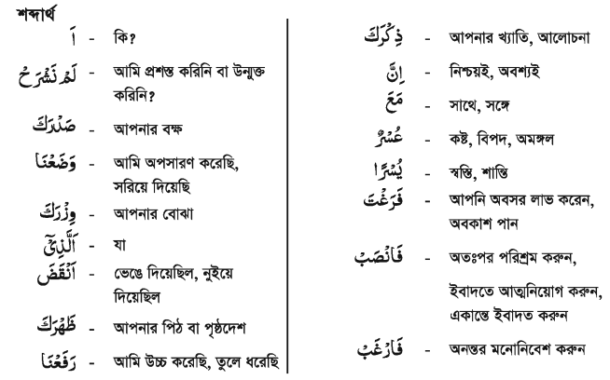
সূরা আল-ইনশিরাহর অর্থ

Slide 8
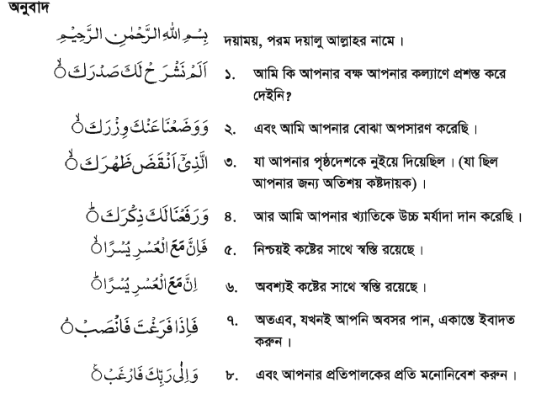
সূরা আল-ইনশিরাহর অর্থ

Slide 9
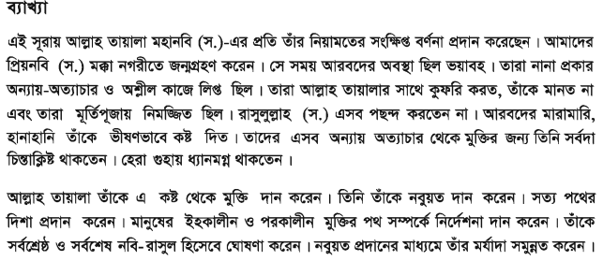
সূরা আল-ইনশিরাহর ব্যাখ্যা

Slide 10
সূরা আল-ইনশিরাহর ব্যাখ্যা

Slide 11
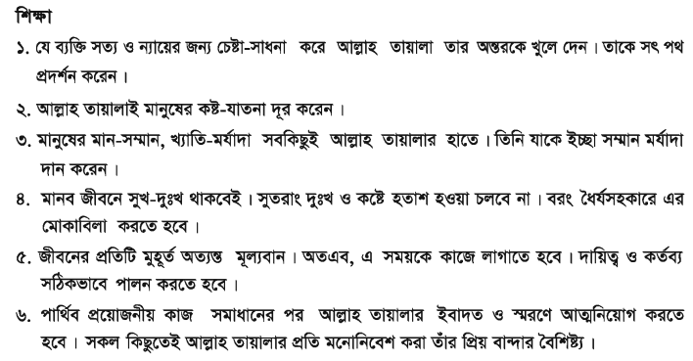
সূরা আল-ইনশিরাহর শিক্ষা

Slide 12
বাড়ির কাজ
নিচের উদ্দিপকটি পড় বং এর আলোকে সংশ্লিষ্ট প্রশ্নগুলোর উত্তর দাও।
আব্দুর রহমান শিক্ষা জীবন শেষ করে শহর থেকে নিজ গ্রামে ফিরে আ
সে। গ্রামের নানা ধরনের কুসংস্কার, অসচেতনতা ও পাপাচারের বিরুদ্ধে রুখে দাঁড়ায়। এতে গ্রামের কিছু লোক তাকে নানা ধরনের কুটুক্তি ও উপহাস করতে থাকে। কিছু প্রভাবশালী ব্যক্তি তার উপর নির্যাতন শুরু করে। আব্দুর রহমান তখন তার শিক্ষক আবদুল্লাহ সাহেবের নিকট পরামর্শ চান। তিনি তাকে বলেন, এরকম পরিস্থিতিতে তুমি সূরা রা আল-ইনশিরাহ থেকে শিক্ষা গ্রহণ কর।
(ক) ইনশিরাহ শব্দের অর্থ কী ?
(খ) সূরা ইনশিরাহর শানে নুযুল বর্ণনা কর।
(গ) আব্দুর রহমান সূরা ইনশিরাহ থেকে কীভাবে উৎসাহিত হতে পারেন? ব্যাখ্যাকর।
(ঘ)
পাঠ্যবইয়ের আলোকে বিশ্লেষণ কর।

Slide 13
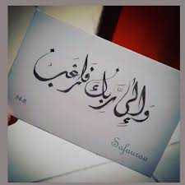
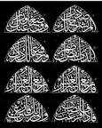
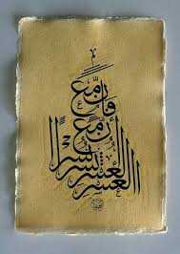
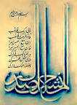
আল্লাহ হাফিজ ।

